Slide 1

فرسان نوفمبر 2017

Slide 2

الأب الغني والأب الفقير
هو كتاب من تأليف الكاتب الأمريكي روبرت كيوساكي بالاشتراك مع شارون إل.ليتشر. وموضوعه هو التأكيد على أهمية الاستقلال المالي وبناء الثروة عن طريق شرح العديد من الوسائل كالاستثمار وامتلاك الأصول والاستثمار بها والبدء في مشروع تجاري بالإضافة إلى كيفية تنمية الذكاء المالي لتحسين الأداء المالي والتجاري. كتب روبرت الكتاب على هيئة حكايات رمزية قائمة على أحداث حدثت بالفعل في حياته منذ الطفولة. حقق الكتاب انتشارا كبيراً على المستوى العالمي وترجم لمعظم لغات العالم .

Slide 3
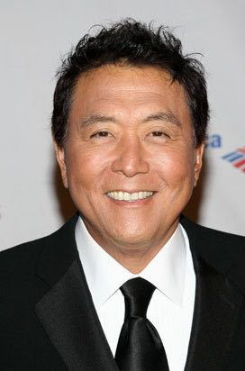
روبرت كيوساكي
من مواليد 4 أبريل 1947، هو رجل أعمال أمريكي خبير مختص في التنمية البشرية، ومؤلف كتاب الأب الغني والأب الفقير أفضل الكتب مبيعا حسب صحيفة نيويورك تايمز

Slide 4

العرب وجهة نظر يابانية
هذا الكتاب مدون باللغة العربية ولا يوجد نسخه باليابانية. يقول المؤلف أن خبرة أربعين عاما تابع فيها الرواية العربية هي التي دفعته إلى تقديم بعض الأفكار والانطباعات عن الشخصية العربية حيث قضى الكاتب حوالي أربعين سنة -إلى فترة تأليفه للكتاب- باحثا في اللغة العربية وآدابها.
عاش مدة في مصر ومدة أخرى في سوريا وقد عاش في المدينة والريف والبادية. قضى تسعة عشر عاما مركزا على ثقافة البدو في المجتمعات العربية.
في كتابه هذا يتطرق إلى بعض مشاهداته مع تحليلاته الشخصية عن المجتمع العربي من وجهة نظره كياباني.
وقد عرض المؤلف جوانب الشخصية العربية وسلبياتها حسب فهمه ودراسته للمجتمع العربي. ولذا يؤكد نوتوهارا أن ما توصل إليه من قناعات وآراء كانت وليدة تجربته الذاتية وليس تأثرا بأفكار وقوالب سابقة .
يقع الكتاب في ١٤١ صفحه

Slide 5
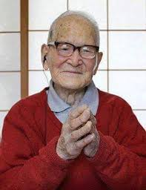
نوبواكي نوتوهارا
هو كتاب ألفه المستعرب الياباني. استاذ الادب العربي المعاصر في جامعه طوكيو للدراسات الأجنبية.
درس الأدب العربي في جامعة طوكيو للدراسات الاجنبية ثم درس فيها للأدب العربي المعاصر.
عاش حياته متنقلا بين اليابان و الكثير من الدول العربية مثل مصر و سوريا.
ترجم العديد من المؤلفات العربية الى اللغة اليابانية.

Slide 6
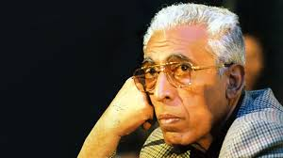
عبدالرحمن منيف
عُد عبد الرحمن المنيف أحد أهم الروائيين العرب في القرن العشرين؛ حيث استطاع في رواياته أن يعكس الواقع الاجتماعي والسياسي العربي، والنقلات الثقافية العنيفة التي شهدتها المجتمعات العربية خاصة في دول الخليج العربي أو ما يدعى بالدول النفطية، ربما ساعده في هذا أنه أساسا خبير بترول.
عاش في دمشق حتى توفي عام 2004، وبقي إلى آخر أيامه معارضاً للإمبريالية العالمية، كما اعترض دوماً على الغزو الأمريكي للعراق عام 2003 رغم أنه كان معارضا عنيفا لنظام الرئيس العراقي الراحل صدام حسين،
وكان يناصب الأنظمة العربية العداء ويهاجمها. ولقد سحبت منه الجنسية السعودية لمواقفه ضد أنظمة الخليج وسياساتها النفطية.

Slide 7

في أدب الصداقة
لم تكتب هذه الرسائل بقصد النشر أصلاً، كما هو حال بعض المراسلات الأدبية الشهيرة ، تقرر نشرها بعد وفاة عبد الرحمن منيف.
إلى الصداقة، تشكل هذه الرسائل شهادات نادرة عن عملية الإنتاج الأدبي والفني والعلاقة بينهما، يصمت الصديقان وتنقطع المراسلة بينهما لأشهر إبان غزو الاميركي للعراق، يكسر عبد الرحمن الصمت شارحاً السبب: الحزن والإحباط، يعتصم عبد الرحمن بالحكمة الشعبية "إذا ما خربتْ ما بتعمر"، ويستقوي مروان بقول سعد الله ونوس "لقد حكم علينا بالأمل".

Slide 8

بنات حواء الثلاث
من خلال نظرة غير متعمقة أنها رواية تعتني بالمسائل الصوفية على نحو ما فعلت في روايتيها السابقتين الصُّوفي عام 1997، ثم “عِشق” (قواعد العشق الأربعون) 2009. لكن النظرة الفاحصة تكشف أنها رواية تأمُّل ومراجعة للتصوُّرات الدينيِّة لمفاهيم شائكة، حول مسألة الاعتقاد، وطرائق التفكير حول الله، وما هي الحقيقة؟ وكيفية الوصول إليها؟
الرواية ليست مَعنية بالإله، بقدر ما هي مَعنية بكيفية الوصول إلى العقيدة الصحيحة. عبر تساؤلات تطرحها المُؤلِّفة على لسان شخصياتها الإشكاليّة والمتناقضة؛ مؤمنة ومُلحدة ومُتردِّدة، من نوعية: هل يتمُّ الإيمان بالله بدون تفكير؟ وفي المقابل هل يكون إنكار وجود الله بدون تفكير؟ وما بين الإيمان والإلحاد كان ثمة طريق ثالث مرّرته عبر علاقات ومحاورات شخصيات الرواية الثلاث والتي غلب عليها الطّابع الفلسفي والجدلي في آنٍ معًا، وهو ما جعل مفهوم الإيمان وطبيعته والأهم تَلَقِّى الآخر له أو إنكاره يحتل مكانة متميزة داخل هذه الحوارات

Slide 9
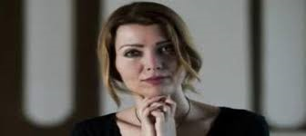
أليف شافاك
ولدت إليف بيلغين في ستراسبورغ لوالدين هما الفيلسوف نوري بيلغين وشفق أتيمان التي أصبحت دبلوماسية فيما بعد. انفصل والدها عندما كان عمرها عامًا واحدًا فربتها أمها.
أمضت طفولتها وصباها متنقلة بين مدريد وعمان وكولونيا قبل أن تعود إلى تركيا، وهاجرت إلى الولايات المتحدة لتواصل دراستها أولاً، ثم بعد ذلك لتشغل منصب أستاذة محاضرة في مادة الدراسات والأجناس في جامعة أريزونا.
تحمل شفق شهادة البكالوريوس في العلوم السياسية من جامعة الشرق الأوسط التقنية في تركيا كما تحمل شهادة الماجستير في “الجندر والدراسات النسوية” والدكتوراه في العلوم السياسية من الجامعة ذاتها. نالت عن أطروحتها لنيل الماجستير في موضوع الإسلام، والنساء، والتصوف، جائزةً من “معهد علماء الاجتماع”.

Slide 10

في قلبي أنثى عبرية
في قلب حارة اليهود في الجنوب التونسي تتشابك الأحداث حول المسلمة اليتيمة التي تربت بين أحضان عائلة يهودية، و بين ثنايا مدينة قانا العتيقة في الجنوب اللبناني تدخل بلبلة غير متوقعة في حياة ندى التي نشأت على اليهودية بعيدا عن والدها المسلم. تتتابع اللقاءات و الأحداث المثيرة حولهما لتخرج كلا منهما من حياة الرتابة و تسير بها إلى موعد مع القدر
(في قلبي أنثى عبرية) رواية مستوحاة من أحداث حقيقية.

Slide 11
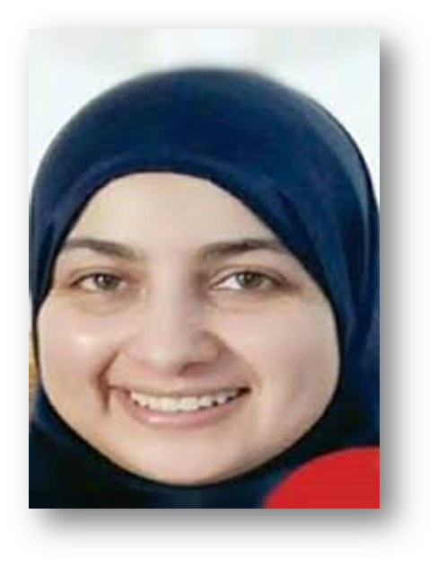
خولة حمدان
من مواليد 1984 بتونس العاصمة أستاذة جامعية في تقنية المعلومات بجامعة الملك سعود بالرياض متحصلة على شهادة في الهندسة الصناعية و الماجستير من مدرسة "المناجم" في مدينة سانت إتيان الفرنسية سنة 2008متحصلة على الدكتوراه في بحوث العمليات (أحد فروع الرياضيات التطبيقية) من جامعة التكنولوجيا بمدينة تروا بفرنسا. 2011 روايتها الأولى هي "أين المفر" ثم بعد ذلك صدور الرواية الثانية لها سنة 2012 تحمل عنوان في قلبي انثى عبرية" وهي مستوحاة من قصة حقيقية وبعدها تأتي غربة الياسمين التي أبهرت الجميع بإبداعها وأسلوب كتابتها الأنيق والذي يحمل في طياته العديد من القضايا العربية المعاصرة كسوء الفهم للإسلام والحجاب.

Slide 12

الفرسان.

Slide 13
حي على التصويت
أعان الله قلوبنا على اختيار كتاب بسلاسة من بين تلك الكتب..
فكل العناين صفق لها قلبي..
فلمن صفقت قلوبكن؟؟

